Slide 1

형태인식론 설계과제 계획
팀장 : 김대형
팀원 : 유기순, 장승호, 이민범

Slide 2
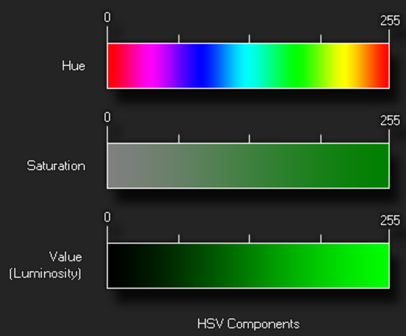
색 구분
대상 색상 : Red, Green, Blue, Yellow
HSV 색 공간에 대해서 대상 색상 필터 적용
  Red : Scalar(0, 100, 100) ~ Scalar(20, 255, 255) + Scalar(160, 100, 100) ~ Scalar(180, 255, 255)
  Green : Scalar(50, 90, 70) ~ Scalar(80, 255, 255)
  Blue : Scalar(100, 100, 100) ~ Scalar(110, 255, 255)
  Yellow : Scalar(22, 100, 100) ~ Scalar(38, 255, 255)

Slide 3
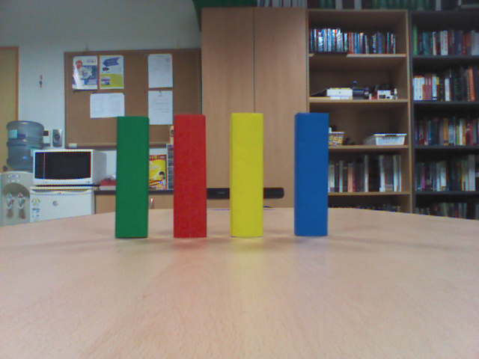
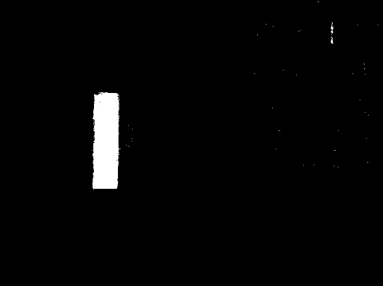

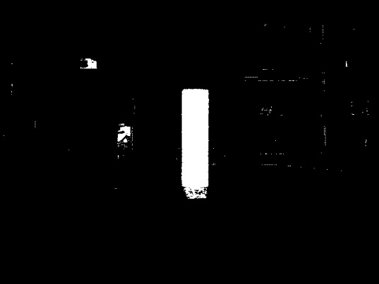
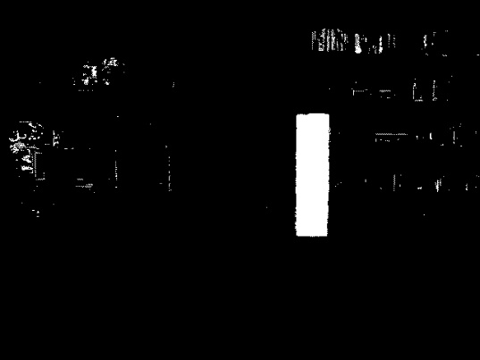
색 구분 (결과)
Green
Red
Yellow
Blue

Slide 4
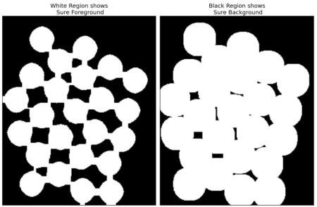
잡음제거
대상 이미지
  : Red, Green, Blue, Yellow 추출 이미지
이미지에 Erode(침식)과 Dilate(팽창) 적용
  cvErode(원본, 저장) 함수 이용 침식시킴
  cvDilate(원본, 저장) 함수 이용 팽창시킴

Slide 5

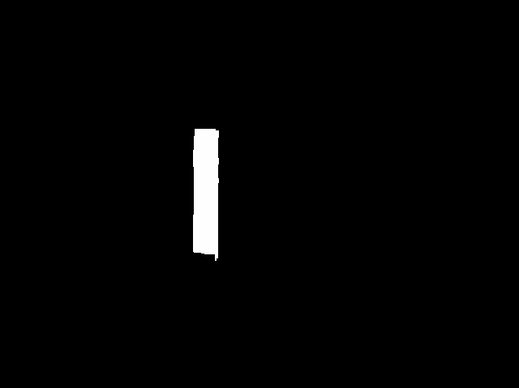
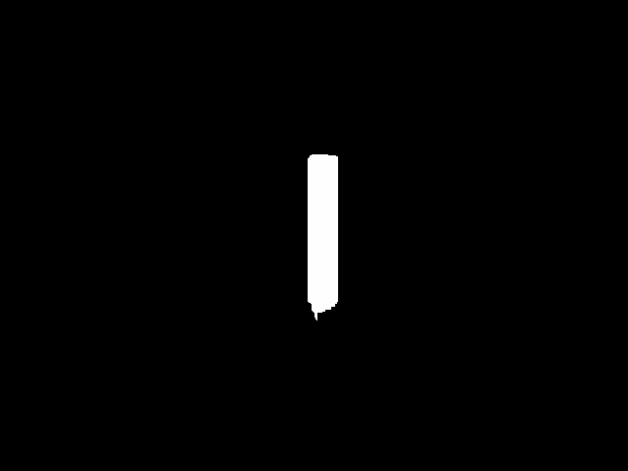

잡음 제거(결과)
Green
Red
Yellow
Blue

